Slide 1
D155AX-8مشخصات بولدوزر
برند : کوماتسو
مدل : 2007
مدل موتور : Komatsu SA6D140E-2
توان موتور : 314 اسب بخار
طول تیغه : 4 متر
ظرفیت تیغه :9 متر مکعب
وزن عملیاتی : 41700 کیلو گرم
ظرفیت مخزن سوخت : 600 لیتر
کشور سازنده : ژاپن

Slide 2
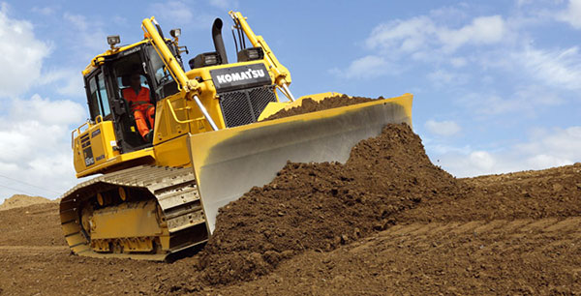

Slide 3
